Slide 1
Gruppe 1 GmbH

Slide 2
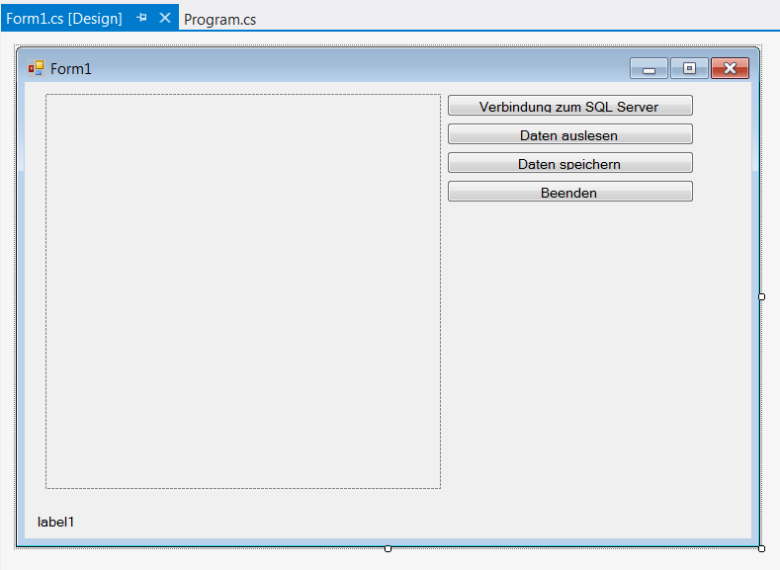
Gruppe 1 GmbH

